Slide 1
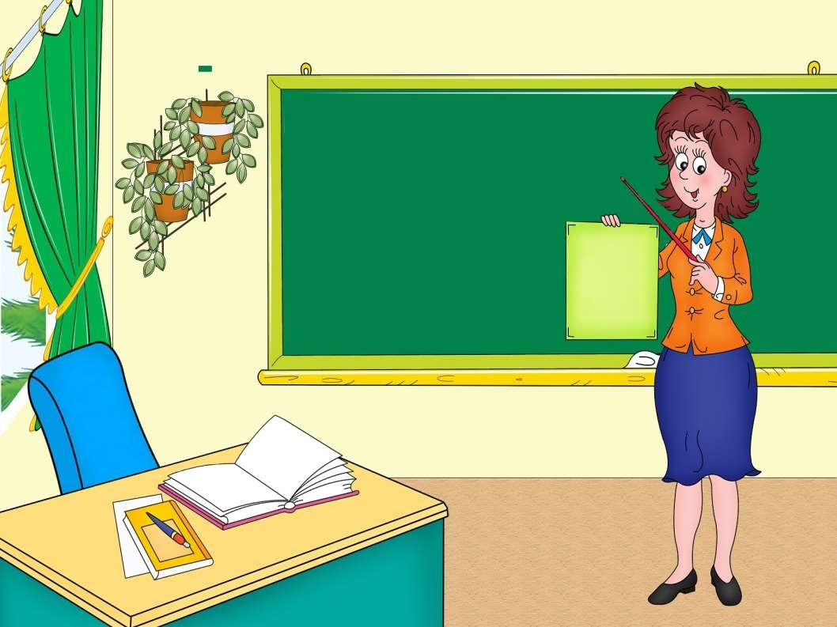
Уважаемые родители!
С 1 сентября 2014 года Ваш ребенок начнет обучаться в первом классе по новым федеральным
государственным
образовательным стандартам.

Slide 2
Результаты независимых международных замеров
уровня знаний учащихся РФ.
(в обследовании участвовало 30 стран):
Требования: применение имеющихся теоретических
знаний на практике.
В области филологии и словесности
– 26 место.
В области естественно-математических наук – 22 место.
Проблема: хорошо знаем теоретические составляющие учебных предметов, но не умеем применять свои знания на практике.

Slide 3
Что такое
Федеральный государственный стандарт начального общего образования?
Федеральные государственные стандарты устанавливаются в Российской Федерации в
соответствии с требованием Статьи 7 «Закона об образовании» и представляют собой «совокупность требований, обязательных при реализации основных образовательных программ начального общего образования (ООП НОО)
образовательными учреждениями, имеющими государственную аккредитацию».
.

Slide 4
Главная цель введения
Федеральных Государственных образовательных
стандартов начального общего образования (ФГОС НОО) –
повышение качества образования

Slide 5
Что является отличительной особенностью нового Стандарта?
Стандарты 1 поколения Стандарты 2 поколения
Формировать, давать знания Развивать умения
Меняется метод обучения (с объяснительного на деятельностный);
Меняется подход к оценке результатов обучения (оцениваются не только знания, умения и навыки, но и, прежде всего, метапредметные и личностные результаты)

Slide 6
Что является отличительной особенностью нового Стандарта?
Целью школы становятся не только знания, но и умения:
ставить цель и добиваться ее;
самостоятельно добывать и применять знания;
составлять план своих действий и самостоятельно
оценивать их последствия;
задавать вопросы;
ясно выражать свои мысли;
заботиться о других, быть нравственным человеком
сохранять и укреплять своё здоровье
В информационном обществе главными стали не знания,
а умения ими пользоваться!

Slide 7
Так учили
Так будут учить
Ученики сами вспоминают знания, которые пригодятся.
Учитель создает ситуацию. Ученики
называют тему, вопрос.
Ученики сами открывают новые знания (в диалоге с учителем, в учебнике).
Ученики делают вывод по теме.
Учитель проверяет Д/з.
Ученик «выучил – пересказал».
Учитель объявляет новую
тему.
Учитель объясняет новую
тему («сиди и слушай!»).
Учитель проверяет, как
поняли «повтори!»).
Меняется и роль родителей
Не заставляйте ребенка
Текст нужно понять и уметь использовать!
заучивать учебник и искать готовые ответы!

Slide 8
Так будут учить
Так учили
«Успешный ученик тот – кто читает весь учебник и
выполняет все задания –
«от корки до корки».
Задания и тексты в учебнике даны с избытком – для выбора.
На контрольных спрашивается только малая часть того, что есть в учебнике.
Роль родителей
Не требуйте, чтобы ребенок читал и выполнял все, что
есть в учебнике!
Нужно учиться выбирать главное и
интересное!

Slide 9
Так будут учить
Часто в учебнике нет готового ответа, его надо создать самим, опираясь на текст.
Почти на любой творческий вопрос может быть несколько правильных ответов.
Так учили
В учебнике всегда есть один правильный ответ!
В учебнике излагается одна «правильная» точка зрения.
Роль родителей
Нельзя останавливать ребенка словами: «Мал еще, взрослые лучше
знают!»
Поддержите ребенка, если он высказывает и аргументирует свою
точку зрения.

Slide 10
Так будут учить
Так учили
«Если не успел что-то сделать на уроке – дома с родителями разберешься».
Домашнее задание – это способ развития самостоятельности.
Роль родителей
Не надо делать за ребенка домашнее
задание и другие дела, которые он может
сделать сам.
Поддержите стремление ребенка быть
самостоятельным.

Slide 12
Отличительной особенностью начала обучения является то, что
наряду с традиционным письмом
ребенок сразу начинает осваивать
клавиатурный набор текста.
В контексте изучения всех предметов будут использоваться различные
источники информации, в том числе, в Интернете.

Slide 13
Еще одна особенность нового стандарта в том, что он вводится как
общественный договор.
Если раньше главным ответчиком за результаты образования был ребенок, то теперь их число расширено.

Slide 14
Так, например, родители обязаны обеспечить посещение ребенком уроков, выполнение домашнего задания, сообщать о причинах отсутствия ребенка на занятиях,
посещать родительские собрания.
У школы больше обязанностей, и главная - предоставить ученикам
бесплатное качественное образование.

Slide 15
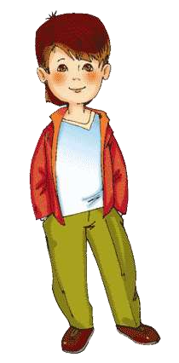
Стандарты - социальная конвенциональная норма, общественный договор между семьей, обществом и государством
СЕМЬЯ
Личностная успешность
Социальная успешность
Профессиональная успешность
ОБЩЕСТВО
Безопасность и здоровье
Свобода и ответственность
Социальная справедливость
Благосостояние
ГОСУДАРСТВО
Национальное единство
Безопасность
Развитие человеческого потенциала
Конкурентоспособность
15

Slide 16
Что такое интегрированный подход к обучению?
Интегрированный подход к обучению предполагает активное использование знаний, полученных при изучении одного предмета, на уроках по другим
предметам. Например, на уроке русского языка идет работа над текстами-описаниями, эта же работа
продолжается на уроке окружающего мира, например, в связи с изучением времен года.
Результатом этой деятельности становится проект, например, видеорепортаж, описывающий картины
природы, природные явления и т.п.

Slide 17
Под внеурочной деятельностью в рамках реализации ФГОС следует понимать образовательную деятельность, осуществляемую в
формах, отличных от классно-урочной,
и направленную на достижение планируемых результатов освоения основной образовательной программы основного общего образования в аспекте воспитания и социализации.

Slide 18
Что такое внеурочная деятельность ?
Добиться требуемых образовательных результатов
только на уроке нельзя. Поэтому очень важно, чтобы
ребенок посещал специальные занятия во второй половине дня (внеурочную деятельность)
Во внеурочную деятельность могут входить:
выполнение домашних заданий (начиная со второго полугодия),
индивидуальные занятия учителя с детьми,
требующими психолого-педагогической и коррекционной поддержки,
экскурсии, кружки, секции, олимпиады, соревнования,
поисковые исследования и выполнение проектов.

Slide 19
Цель: кого мы воспитываем?
ценности
Добрый, не причиняющий
зла живому
Смелый и
Честный и
справедливый
решительный
Любящий и заботливый
Свободолюбивый и
ответственный
Творящий и оберегающий
красоту мира
Самостоятельный и законопослушный
идеал
Трудолюбивый и настойчивый
Патриотичный (готовый поступиться своими интересами ради «своих» – класса, школы,
города/села, России)
Стремящийся к знаниям и критично мыслящий
Толерантный (уважающий
других, не похожих на него)

Slide 20
❖
Выпускник начальной школы
Любознательный, интересующийся, активно познающий мир
Владеющий основами умения учиться;
Любящий родной край и свою страну Уважающий и принимающий ценности семьи и общества
Готовый самостоятельно действовать и отвечать за свои поступки перед семьей и обществом Доброжелательный, умеющий слушать и слышать партнера, умеющий высказывать свое мнение
Выполняющий правила здорового и безопасного образа жизни для себя и для партнера

